Slide 1
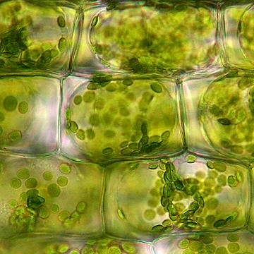
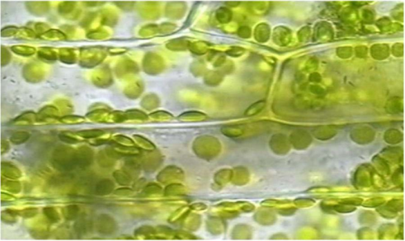
Наблюдение плазмолиза и
деплазмолиза в клетках кожицы лука
Педагог дополнительного
образования центра «Точка Роста»
Тетуева Р.И.
МКОУ СОШ №1 с.п. Верхняя Балкария

Slide 2
Почему выделяется сок с кусочка лимона, посыпанного сахаром?
Можно ли использовать раствор соли для уничтожения сорняков?

Slide 3
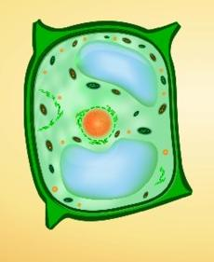
Клетка
Растительная клетка
К какому царству живых организмов относиться данная клетка?
А почему?

Slide 4
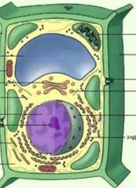
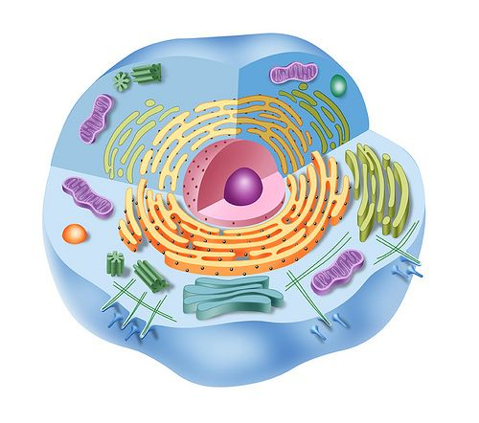
Чем растительная клетка отличается от животной?
Хлоропласт
Клеточная стенка
Вакуоль

Slide 5
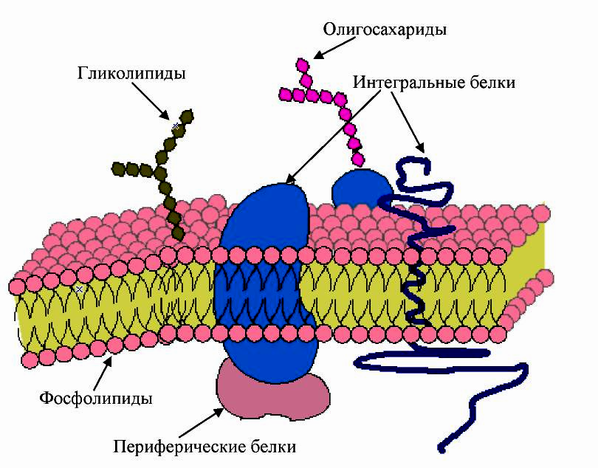
Цитоплазматическая мембрана

Slide 6
Задание 1.
1)Цитоплазматическая мембрана – это двумембранная структура клетки;
2)Основу мембраны составляют 2 слоя углеводов и 1 слой белков;
3) В клеточных мембранах встречаются тысячи различных белков: периферические, погруженные и пронизывающие;
4)Поверх некоторых клеток есть клеточная стенка: у бактерий – хитиновая, у грибов - целлюлозная, у растений-муреиновая, у животных слой гликокаликса.

Slide 7
1)Цитоплазматическая мембрана - это двумембранная структура клетки;
2)Основу мембраны составляют 2 слоя липидов и 1 слой белков;
3) В клеточных мембранах встречаются тысячи различных белков: периферические, погруженные и пронизывающие;
4)Поверх некоторых клеток есть клеточная стенка: у бактерий – муреиновая, у грибов - хитиновая, у растений - целлюлозная, у животных слой гликокаликса.

Slide 8
Фагоцитоз
Фагоцитоз - проникновение крупных частиц.
Пиноцитоз
Пиноцитоз - проникновение капли жидкости

Slide 11
Цель – Изучить свойство полупроницаемости клеточной мембраны.
- для выполнения работы нам потребуются новые понятия

Slide 12
основные состояния клетки
Тургор – состояние клетки, при котором цитоплазма плотно прилегает к стенкам клетки и оказывает на нее давление (тургорное давление).
Стенка клетки оказывает обратное давление на цитоплазму.
ТУРГОР
ПЛАЗМОЛИЗ
Плазмолиз – состояние клетки, при котором цитоплазма отходит от стенки клетки полностью или частично
Деплазмолиз – переход клетки из
состояния плазмолиза в состояние
тургора

Slide 14
Лабораторная работа
«Явление плазмолиза и
деплазмолиза
в клетках кожицы лука»
Цель: познакомиться с основным свойством мембраны – её полупроницаемостью.
Оборудование: микроскоп, предметное и
покровное стекла, препаровальная игла, пинцет, пипетка, раствор поваренной соли, вода, фильтровальная бумага, инструктивные карточки.

Slide 15
Техника безопасности
1.Перед началом работы освободите рабочее место от посторонних предметов.
2.Соблюдайте осторожность при работе с препровальными иглами, предметными и покровными стеклами во избежание порезов и уколов.
3. Не допускайте попадания красителя на кожу, глаза и одежду.
4. Приступайте к работе только тогда, когда убедитесь в исправности микроскопа.
5.По окончании работы приведите в порядок рабочее место.

Slide 16
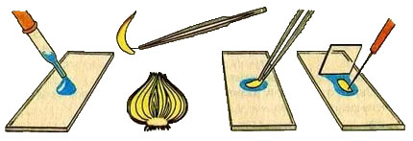
Ход работы
Приготовить временный препарат кожицы чешуи лука:
А) Пипеткой на предметное стекло поместить 1-2 капли воды;
Б) С помощью препаровальной иглы и пинцета снять эпидермис с внутренней стороны чешуи лука. Поместить ее на предметное стекло в каплю воды, расправить препаровальной иглой и накрыть покровным стеклом так, чтобы под ним не осталось
пузырьков воздуха;
В) Установить приготовленный препарат на предметный столик
в микроскопе;
2. Рассмотреть и зарисовать несколько клеток, отметив клеточную стенку с порами,
плазматическую мембрану, цитоплазму, ядро, вакуоль с клеточным соком.

Slide 17
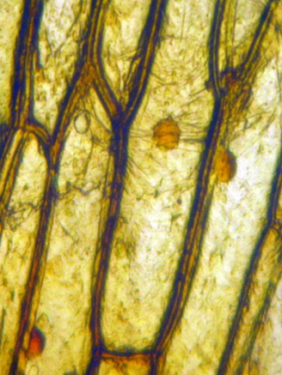
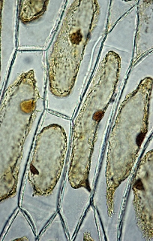
3. Провести и пронаблюдать плазмолиз в клетках кожицы лука.
А) На предметное стекло вплотную с покровным, нанести каплю раствора поваренной соли.
Б) С противоположной стороны покровного стекла, также вплотную к нему, поместить полоску фильтрованной бумаги, которой оттягивается вода до тех пор, пока раствор соли, войдя под покровное стекло, полностью не заместит ее.
Через некоторое время начнется плазмолиз.
4. Зарисовать несколько клеток с различной формой
плазмолиза

Slide 18
5. Пронаблюдать явление деплазмолиза:
А) фильтровальной бумагой оттянуть плазмолирующий раствор и заменить его водой.
Через некоторое время наступит деплазмолиз.
6. Сделать вывод о происходящих в клетке процессах, ответив на вопрос: о чем свидетельствует изменение состояния цитоплазмы клетки, помещенной в раствор поваренной соли и воду.

Slide 19
Оформление результатов.
Этап исследования | Условия | Описание исследования (рисунок, подписи) | Объяснение наблюдаемых явлений (ответы на вопросы)
 |  |  | а) какое вещество движется через наружную плазматическую мембрану б) в каком направлении это вещество движется в) в чём причина перемещения вещества г) по каким признакам можно судить о передвижении данного вещества
 |  |  | а) какое вещество движется через наружную плазматическую мембрану б) в каком направлении это вещество движется в) в чём причина перемещения вещества г) по каким признакам можно судить о передвижении данного вещества

Slide 20
Этап исследования | Условия | Описание исследования (рисунок, подписи) | Объяснение наблюдаемых явлений (ответы на вопросы)
плазмолиз | Клетка помещена в гипертонический раствор, в котором концентрация NaCI больше, чем внутри клетки | а) Вода легко выходит из вакуолей и проникает через мембрану б) Из клетки в окружающую среду в) Клетка помещена в гипертонический раствор в котором концентрация NaCI больше, чем внутри клетки. А так как клетка - это саморегулирующая система, она будет стремиться уравновесить концентрацию солей вокруг себя и внутри себя. г) О передвижении молекул воды из клетки мы можем судить по уменьшению объёма цитоплазмы | а) какое вещество движется через наружную плазматическую мембрану б) в каком направлении это вещество движется в) в чём причина перемещения вещества г) по каким признакам можно судить о передвижении данного вещества

Slide 21
деплазмолиз | В гипотонический концентрация которого меньше концентрации клеточного сока, вода из окружающего раствора | а) Вода б)Из внеклеточной среды поступает внутрь клеток (внутрь вакуолей). в)условиях гипотонического раствора, концентрация солей в котором меньше, чем в клеточном соке, вода из внеклеточной среды поступает внутрь клеток (внутрь вакуолей). г) В результате увеличения объема вакуолей повысится давление клеточного сока на цитоплазму, которая, в свою очередь, которая начнет приближаться к стенкам клетки | а) какое вещество движется через наружную плазматическую мембрану б) в каком направлении это вещество движется в) в чём причина перемещения вещества г) по каким признакам можно судить о передвижении данного вещества

Slide 22
Вывод
1. Клеточная мембрана полупроницаема, пропускает воду и не пропускает растворенные в ней вещества.
2. Цитоплазма эластична, вследствие этого она способна в гипертоническом растворе отставать от клеточной стенки, а в гипотоническом вновь восстанавливать первоначальное положение.
3. Плазмолиз и деплазмолиз можно наблюдать только в живых растительных клетках, так как они содержат прочные клеточные стенки
4.Это свойство позволяет клеткам переносить временное обезвоживание и поддерживать постоянство своего состава.

Slide 23
Мозговой штурм
Два студента оперируют лягушку. Они все время смачивают обнаженные внутренние органы лягушки солевым раствором и, тем не менее, через некоторое время эти органы начинают сморщиваться и лягушка гибнет. Заглянув в учебник, студент обнаруживают, что концентрация солевого раствора взята неверно 9% вместо нужных 0,9%. Какой процесс имел место? а) тургор б) диффузия в) осмос

Slide 24
Студенты допустили ошибку в том, что добавили в раствор больше соли чем нужно. Это вызвало сморщивания органов и разрывы эритроцитов. Концентрация соли в крови человека - 0,9%. У лягушки этот показатель немного ниже - 0,6%. Даже три десятых процента разницы приведут к разрушению эритроцитов. Студенты же использовали 9% раствор, что и стало причиной смерти лягушки, так как эритроциты были разрушены, а внутренние органы лишились большей части

Slide 25
«В какие растворы помещены животные клетки?»
 | 1
 | 2
 | 3

Slide 26
Если влить дистиллированную воду, то произойдёт деплазмолиз и вода двинется в эритроцит, а т.к. это животная клетка и плазматическая мембрана тонкая, то он лопнет и весь гемоглобин окажется в плазме, человек умрёт. А если влить гипертонический раствор, то он сморщится, и человек тоже умрёт.

Slide 27
Почему выделяется сок с кусочка лимона, посыпанного сахаром?
В клетках лимона меньше содержания сахара. Чтоб установить равновесие с внешней средой, вода из клеток выходит. Наблюдается явление плазмолиза.
Можно ли использовать раствор соли для
уничтожения сорняков?
Можно, но погибнут и культурные растения. Нужно быть очень аккуратными.

Slide 28
СПАСИБО ЗА ВНИМАНИЕ!

